Slide 1
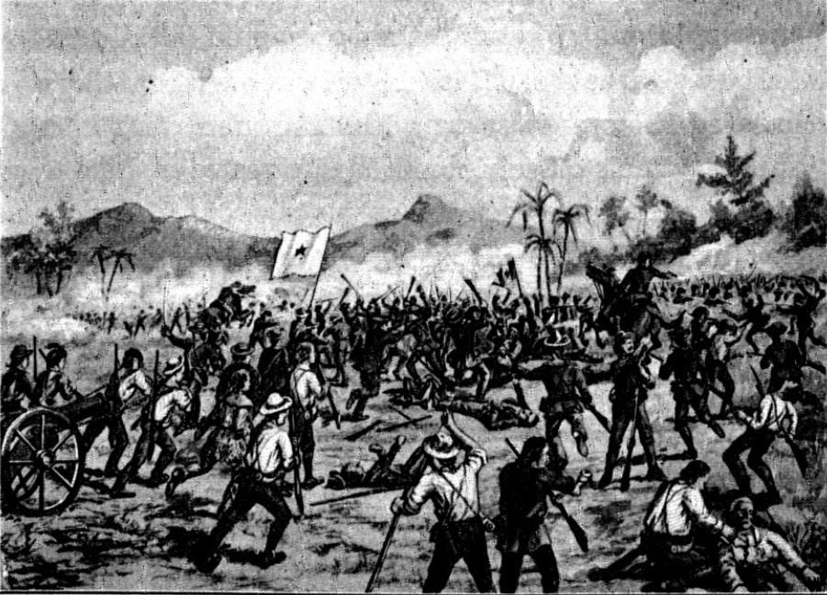
Unidad 5: La Revolución de Texas
Lección de extensión:
La Batalla de San Jacinto
Notes:
Littlejohn, E. G., 1862-. Texas History Stories: The Alamo, Remember Goliad, Story of San Jacinto., periodical, 1901; Richmond, Virginia. (https://texashistory.unt.edu/ark:/67531/metapth14381/: accessed March 26, 2025), University of North Texas Libraries, The Portal to Texas History, https://texashistory.unt.edu; crediting UNT Libraries Special Collections.

Slide 2
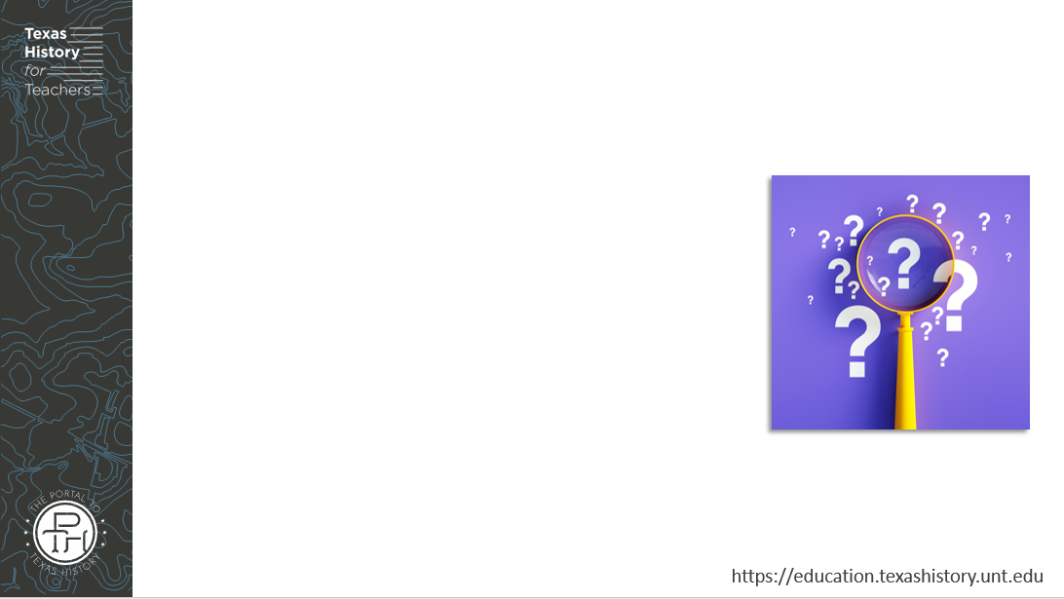
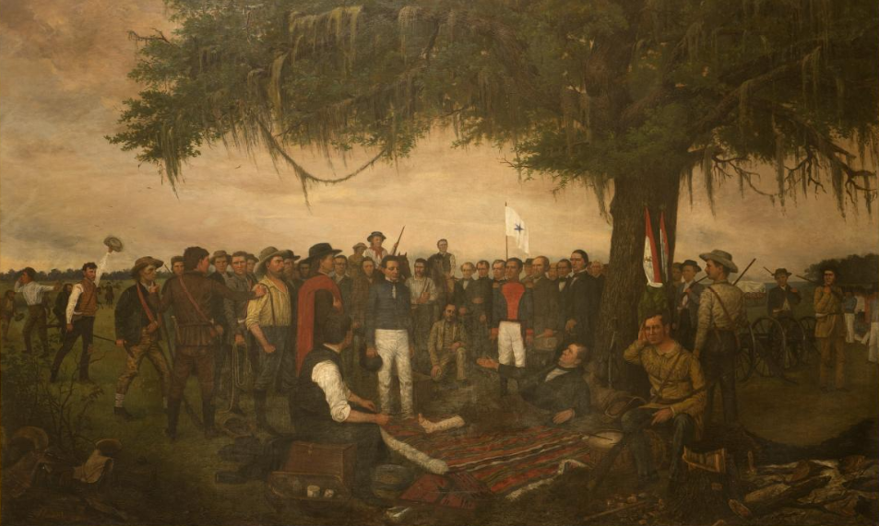
Calentamiento Utiliza la imagen aquí y en tu papel para completar tu calentamiento
"La rendición de Santa Anna" de William Henry Huddle La Biblioteca del Congreso
Notes:
Highsmith, Carol M, photographer. Painting, "Surrender of Santa Anna," by William Henry Huddle, in the South Foyer of the Texas Capitol, Austin, Texas. April 17, 2014. Photograph. Library of Congress Prints and Photographs Division. https://www.loc.gov/item/2014632129/

Slide 3
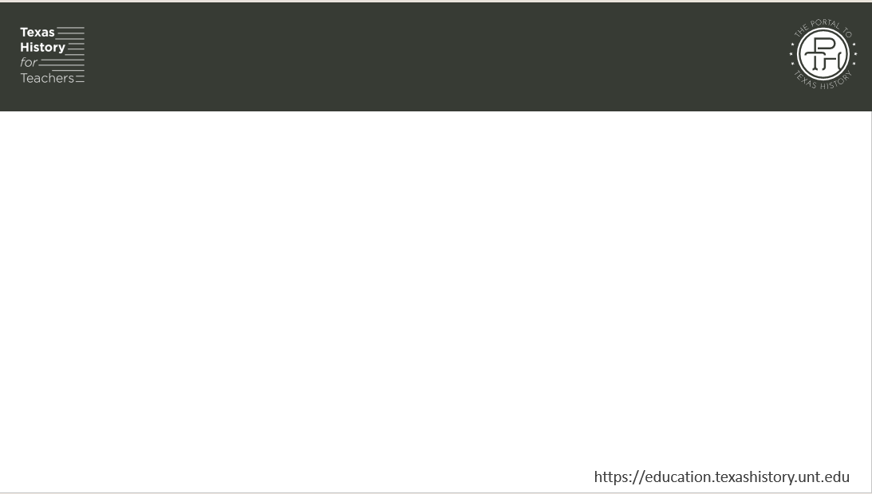

Comparte con la clase
Una cosa que noto de la imagen es _______.
Creo que esta imagen podría estar relacionada con la lección de hoy porque ______

Slide 4

Pregunta esencial
Cuáles fueron las causas, efectos y eventos más significativos de la Batalla de San Jacinto?

Slide 5

En la lección de hoy...
Analizaremos las causas, efectos, eventos clave y la importancia de la Batalla de San Jacinto.
Veré un vídeo sobre la Batalla de San Jacinto, tomaré notas sobre la información clave del vídeo y responderé preguntas relacionadas con la información del vídeo.

Slide 6
Vocabulario de vídeo
Término | Definición
Improbable (adj) | Improbable o inesperado
Vulnerable (adj) | En una posición fácil de atacar; No completamente seguro.
Una cresta (n) | Una zona larga, estrecha y elevada
Escudo (n) | El punto más alto de terreno elevado, como una colina o una cresta.
Presa (n) | Un periodo continuo y intenso de bombardeos o disparos en una guerra o batalla, normalmente dirigido a una zona específica
Caballería (n) | Una rama del ejército en la que los soldados viajan y luchan a caballo.

Slide 7
Antes de que veas
Lee las instrucciones antes de comenzar este segmento.
Antes de que veas | Después de que lo veas | Enunciado
T / F | T / F | Sam Houston se retiró de Santa Anna porque no quería enfrentarse al ejército centralista en batalla.
T / F | T / F | Santa Anna dividió su ejército en un intento de moverse lo más rápido posible para capturar el gobierno de Texas y derrotar al ejército de Houston.
T / F | T / F | La victoria de Texas en la Batalla de San Jacinto no fue el factor principal que puso fin a la Revolución de Texas.
T / F | T / F | La Revolución de Texas fue importante en la historia de Texas, pero tuvo poca influencia en la historia de Estados Unidos o México.

Slide 8
Mientras miras
Lee las instrucciones antes de comenzar este segmento
Factores que contribuyeron a la victoria de los texanos en San Jacinto

Slide 9

Click here to watch the video of the Battle of San Jacinto (Haz clic aquí para ver el vídeo de la Batalla de San Jacinto)

Slide 10
Después de que lo veas Escalón 1
Antes de que veas | Después de que lo veas | Enunciado
T / F | T / F | Sam Houston se retiró de Santa Anna porque no quería enfrentarse al ejército centralista en batalla.
T / F | T / F | Santa Anna dividió su ejército en un intento de moverse lo más rápido posible para capturar el gobierno de Texas y derrotar al ejército de Houston.
T / F | T / F | La victoria de Texas en la Batalla de San Jacinto no fue el factor principal que puso fin a la Revolución de Texas.
T / F | T / F | La Revolución de Texas fue importante en la historia de Texas, pero tuvo poca influencia en la historia de Estados Unidos o México.

Slide 11
Después de que lo veas Escalón 2
Responde a las preguntas sobre la Batalla de San Jacinto basándote en la información presentada en el vídeo.
La rendición de Santa Anna por William Henry Huddle La Biblioteca del Congreso

Slide 12

Billete de salida Sigue las instrucciones de tu papel para completar tu ticket de salida
La frase completa se basa en la Batalla de San Jacinto según la información presentada en el vídeo.
Comparte con una pareja

Slide 13
Comparte con la clase2
Un evento importante que causó la Batalla de San Jacinto fue _________
Una información importante sobre la Batalla de San Jacinto es ____
Un efecto importante de la Batalla de San Jacinto fue _______

